Slide 1
Весна пришла
Презентация для детей старшей группы
по ОО развитие речи

Slide 2
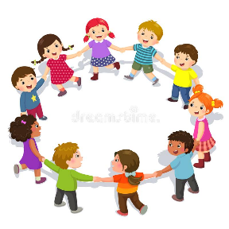
Начнём наше занятие с приветствия )))
Станем рядышком, по кругу,
Скажем "Здравствуйте!" друг другу.
Нам здороваться не лень:
Всем "Привет!" и "Добрый день!";
Если каждый улыбнётся –
Утро доброе начнётся.

Slide 3
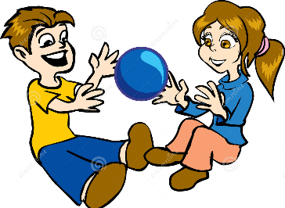
Словесная игра «Назови ласково»
Предлагаю поиграть. Для игры возьмите мяч. Встаньте с ребёнком
напротив друг друга. Взрослый слегка бросает мяч ребёнку,
называя слово. Ребёнок ловит мяч, и бросает его обратно
взрослому, произнося это слово ласково.
Солнце – солнышко
Луч – лучик
Птица – птичка
Туча – тучка
Лист – листочек
Облако – облачко
Ветер – ветерок
Ручей – ручеёк
Проталина – проталинка

Slide 4
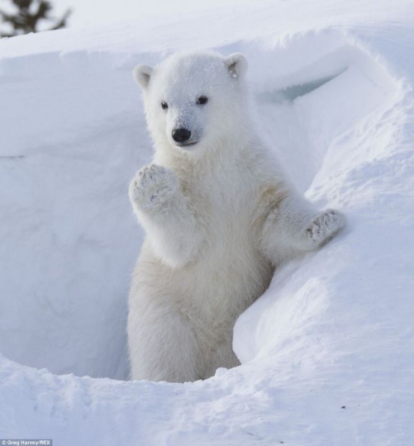
Нам пришло письмо.
Посмотри, от кого оно?
(белый медведь).
Послушай письмо от белого медведя:
«Здравствуйте, дорогие ребята! Меня зовут Умка. Я живу на Севере. Здесь очень холодно, всё покрыто льдом и снегом. Однажды, когда я лежал на льдине, мимо пролетали птицы. Они прокричали, что летят очень далеко,
туда, где уже весна. А что такое «весна», я не знаю. Очень прошу
вас, ребята, расскажите,
пожалуйста, мне о весне. С удовольствием послушаю.
Ваш медвежонок Умка!
Ну, что, поможем медвежонку? Расскажем про весну?

Slide 5
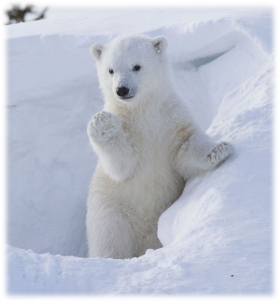
Словесная игра «Подбери слова»
Взрослый задаёт вопрос, ребёнок отвечает
Солнце весной какое?
(яркое, высокое, тёплое…)
Почки (какие?)
(зелёные, пахучие, липкие, маленькие …)
Солнце весной, что делает?
(греет, припекает, светит …)
А ручьи?
(бегут, журчат, шумят …)
Что делают птицы весной?
(вьют гнёзда, поют, чирикают, свистят …)

Slide 6
Словесная игра «Скажи наоборот»
Зимой снег чистый, а весной …
(грязный)
Зимой дни холодные, а весной …
(тёплые)
Зимой солнце тусклое, а весной …
(яркое)
Зимой погода часто пасмурная, а весной …
(ясная)
Зимой световой день короткий, а весной…
(длинный)

Slide 7
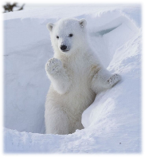
Физ.минутка «Весна»
Солнышко-солнышко, золотое донышко
Побежал в саду ручей
Прилетело сто грачей
А сугробы тают, тают
А цветочки вырастают
руки поднимаем вверх
сложить ладони рук вместе
перед грудью и продвигать
их вперёд по ломаной линии
имитируем движения руками
(как крылья у птиц)
медленно приседаем
медленно поднимаемся

Slide 8
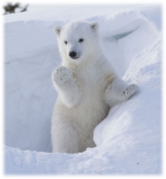
Предложите ребёнку назвать приметы весны:
«Весна пришла, потому, что …»
после проверяете с помощью картинки

Slide 9
Зрительная гимнастика
Ой, глазки устали. Пора их размять.
Следите, чтобы ребёнок движения выполнял только глазами
(головой НЕ вращаем)
Вот стоит весенний лес
В нём много сказок и чудес.
(выполнить круговые движения глазами)
Слева – сосны, справа – ели.
(глазами влево – вправо)
Дятел сверху тук да тук.
(глазами вверх – вниз)
Глазки ты закрой – открой,
И скорей беги домой!
(глаза закрыть, открыть и быстро заморгать)

Slide 10
Составь рассказ о весне
Ребёнок составляет рассказ.
Помогите, у кого будут трудности.
(пример рассказа)
Наступила весна. Весной солнце греет теплее. Земля оттаивает и журчат ручьи. На проталинах появляются первые цветы. Деревья и животные весной просыпаются. Дети одеваются по весеннему. Они рады весне, пускают кораблики и помогают взрослым – копают, сажают.

Slide 11
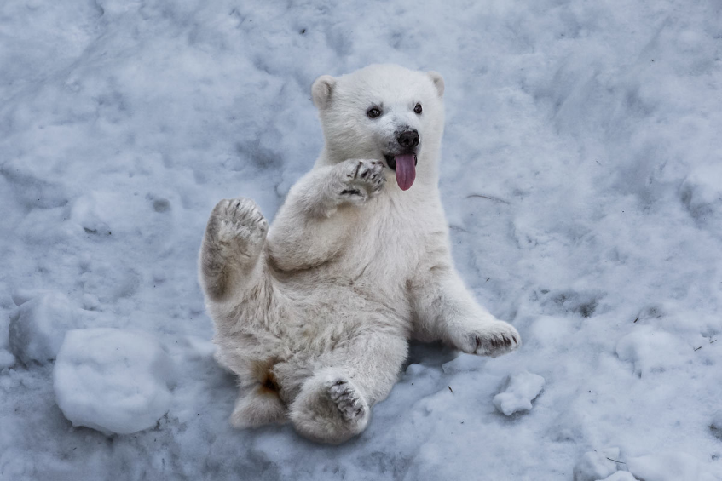
Посмотри, это наш товарищ – Умка. Теперь он всё знает про весну.
Какой медвежонок сейчас (радостный, довольный …)
СПАСИБО – говорит Умка всем ребятам, кто ему
помог узнать про весну.

